Slide 1


Slide 2

ABACO

Slide 3
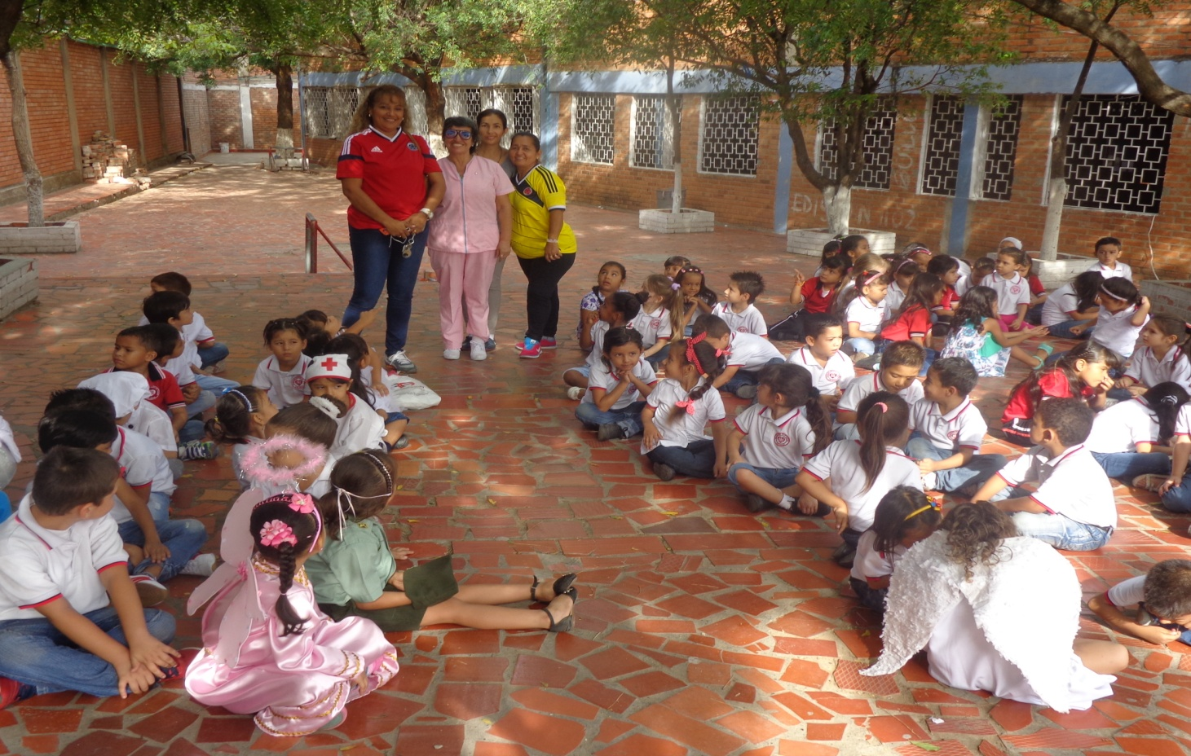
Reflexión
Soñadores

Slide 4
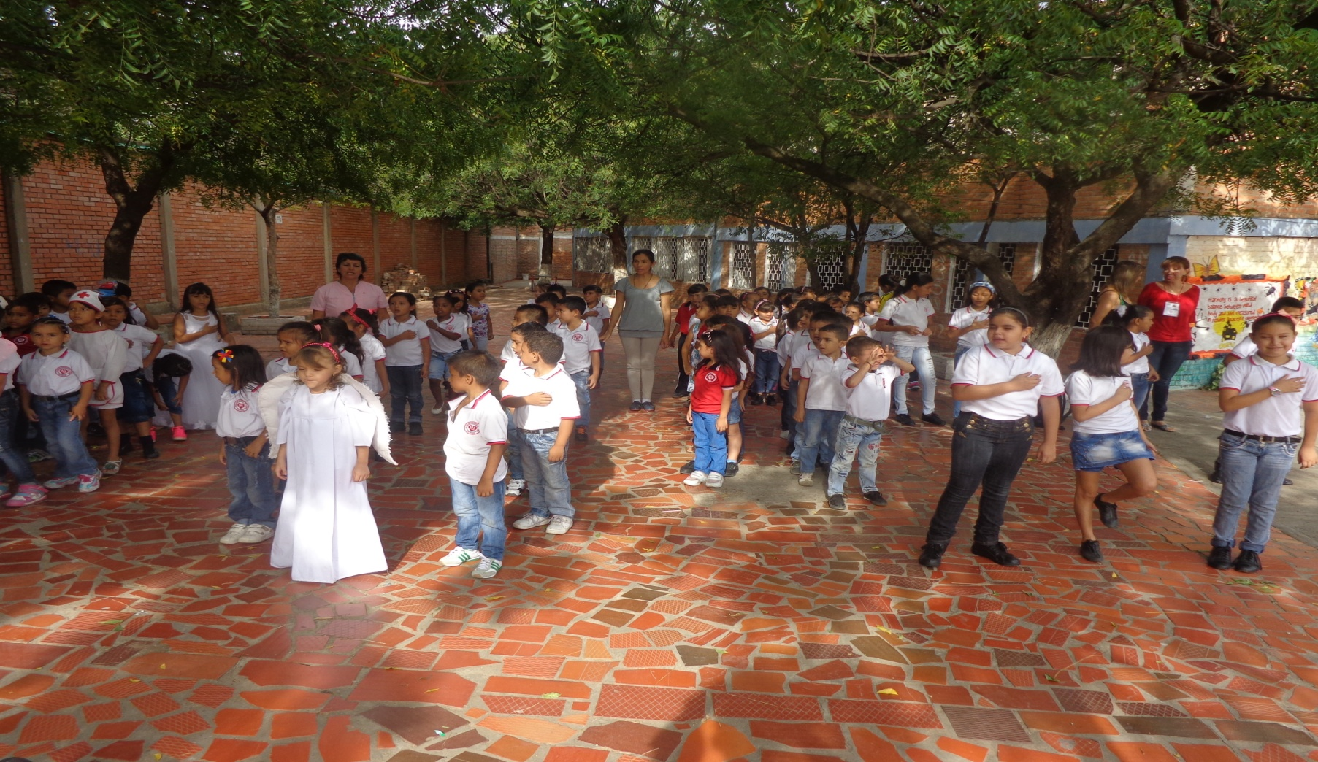
Oíd, hijos, la enseñanza de un padre, y estad atentos para que conozcáis cordura.

Slide 5
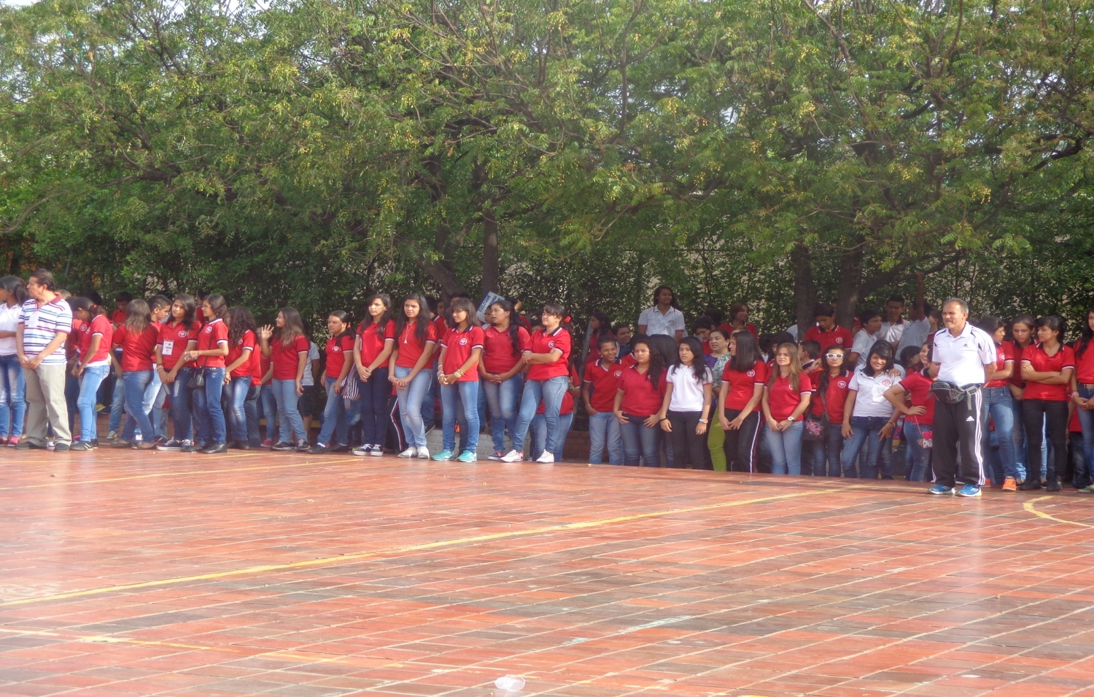
Porque os doy buena enseñanza. Adquiere sabiduría, e inteligencia. Oye, hijo mío, y recibe mis razones, y se multiplicaran años de vida.

Slide 6
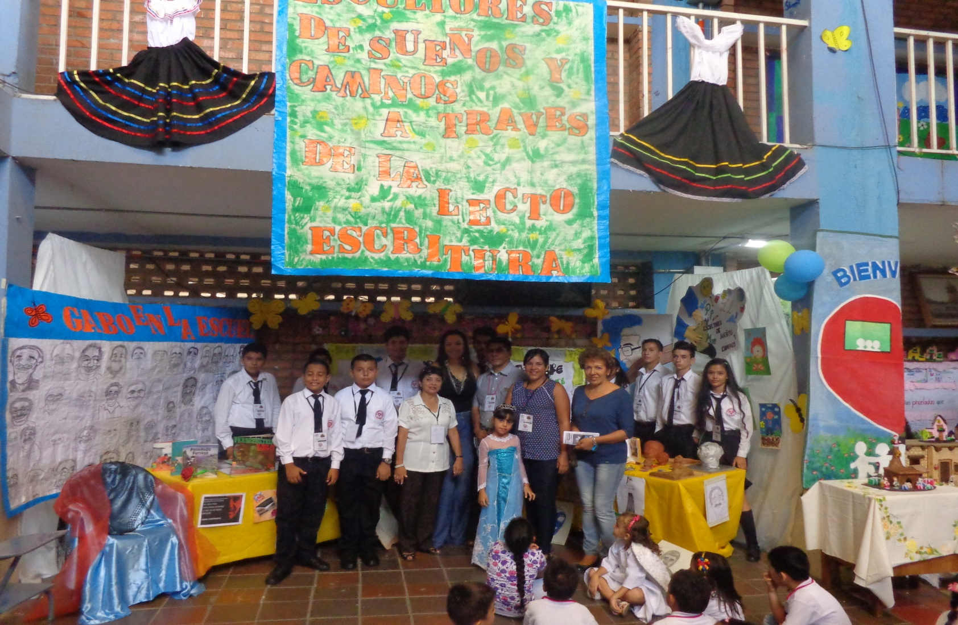
Adquiere sabiduría, adquiere inteligencia; no te olvides ni te apartes de las razones de mi boca; no la dejes y ella te guardara y te conservara.

Slide 7
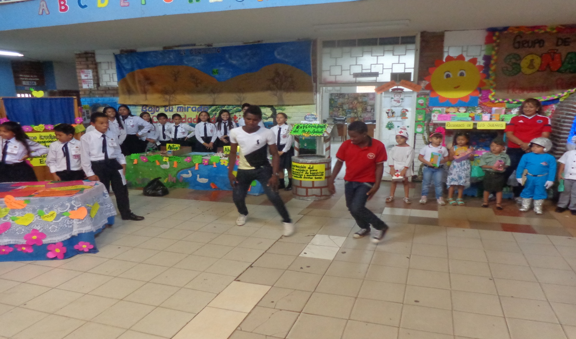
Por el camino de la sabiduría te he hecho andar. Retén el consejo, no lo dejes; guárdalo, porque eso es tu vida.

Slide 8
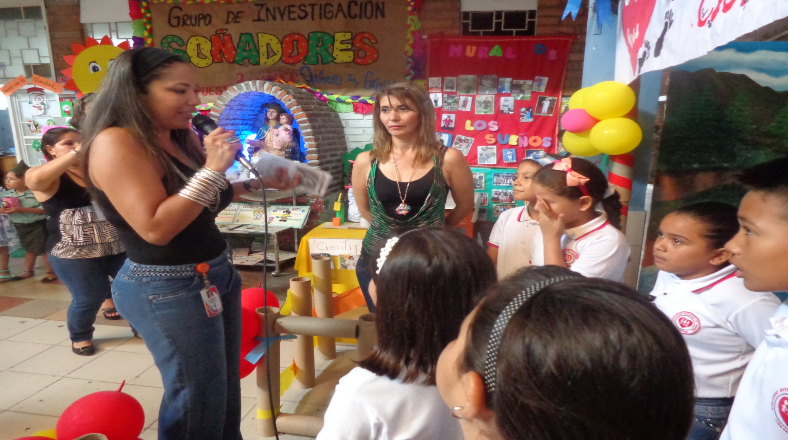
Hijo mío este atento a mis palabras; inclina tu oído a mis razones. No se aparten de tus ojos; guárdalas en medio de tu corazón; porque son vida a los que las hallan.

Slide 9
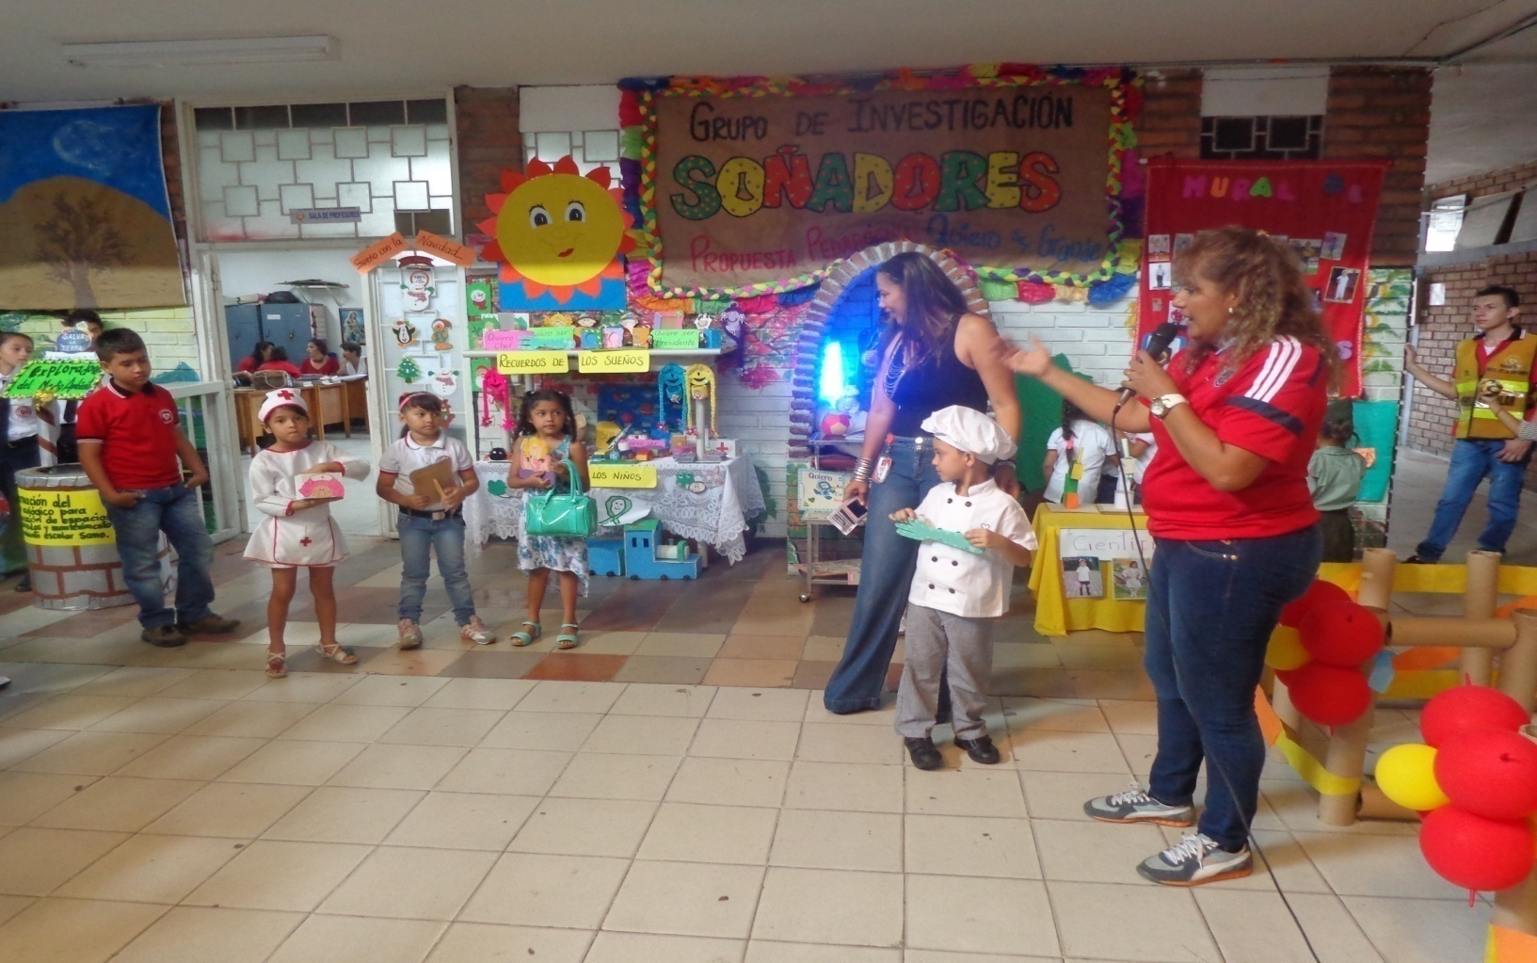
Nunca se aparten de ti la misericordia y la verdad; átalas a tu cuello, escríbelas en las tablas de tu corazón.

Slide 10
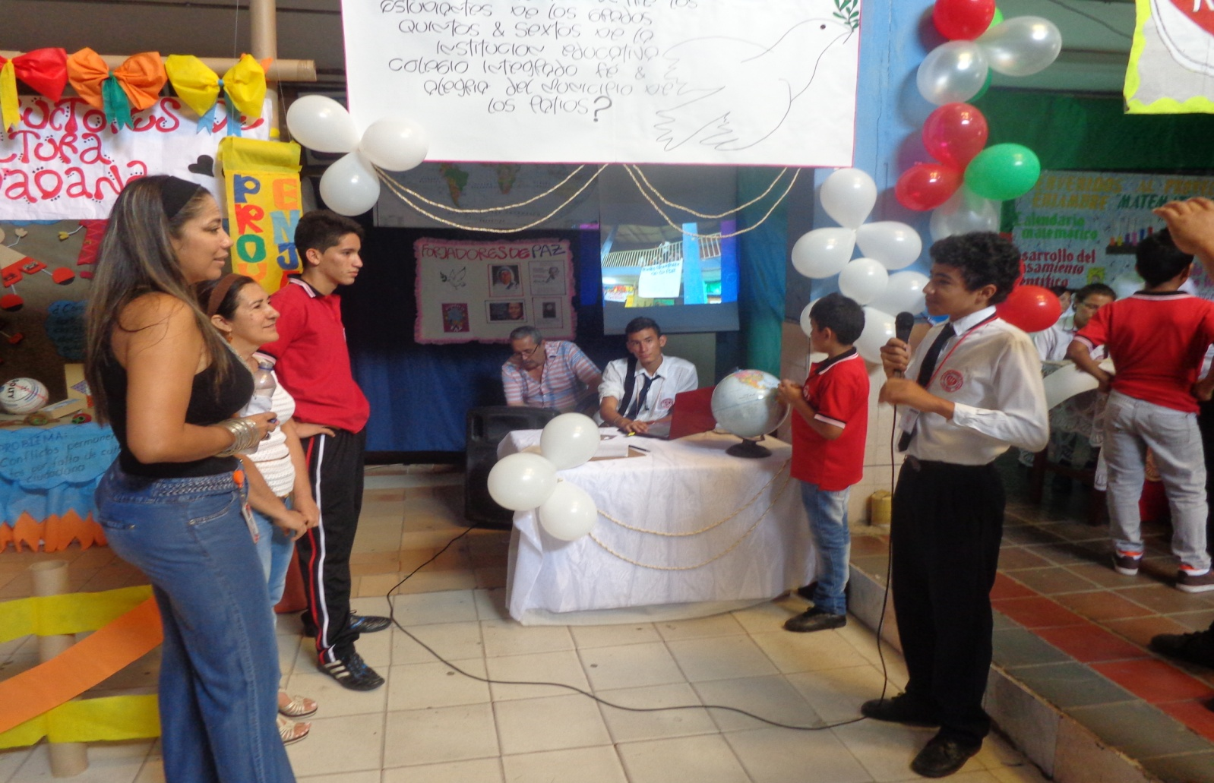
Bienaventurado el hombre que halla la sabiduría, y que obtiene la inteligencia; porque su ganancia es mejor que la ganancia de la plata.

Slide 11
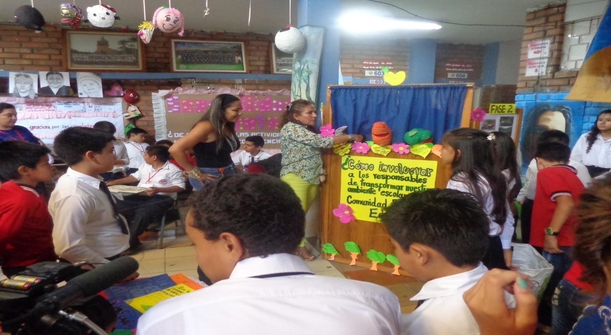
Recibid mi enseñanza, y no plata; y ciencia antes que el oro escogido. Porque mejor es la sabiduría que las piedras preciosa.

Slide 12
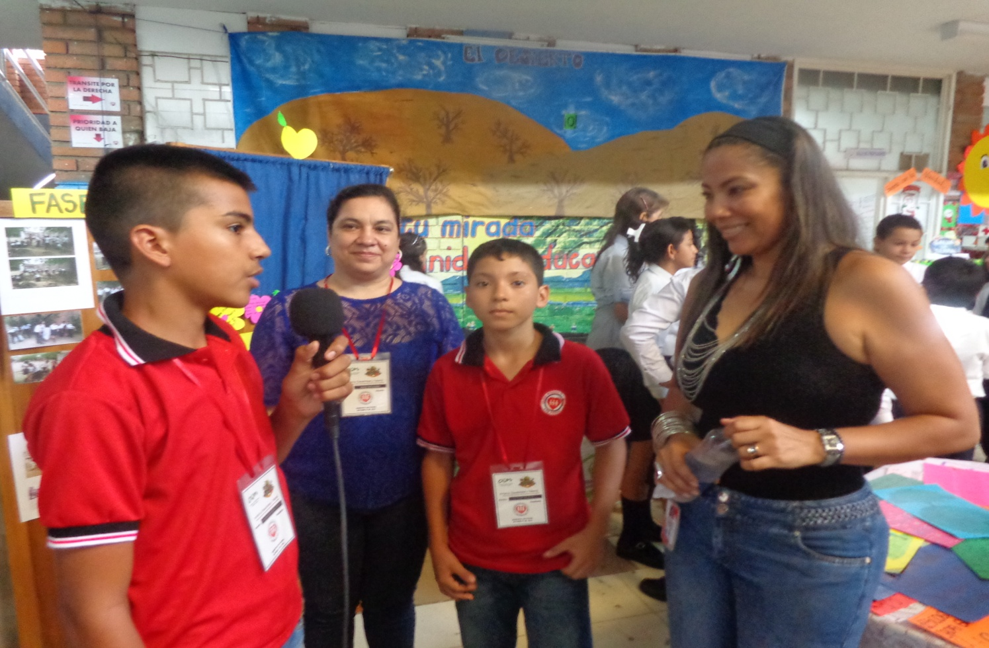
Yo soy la inteligencia; mío es el poder. Yo amo a los que me aman, y me hallan los que temprano me buscan.

Slide 13
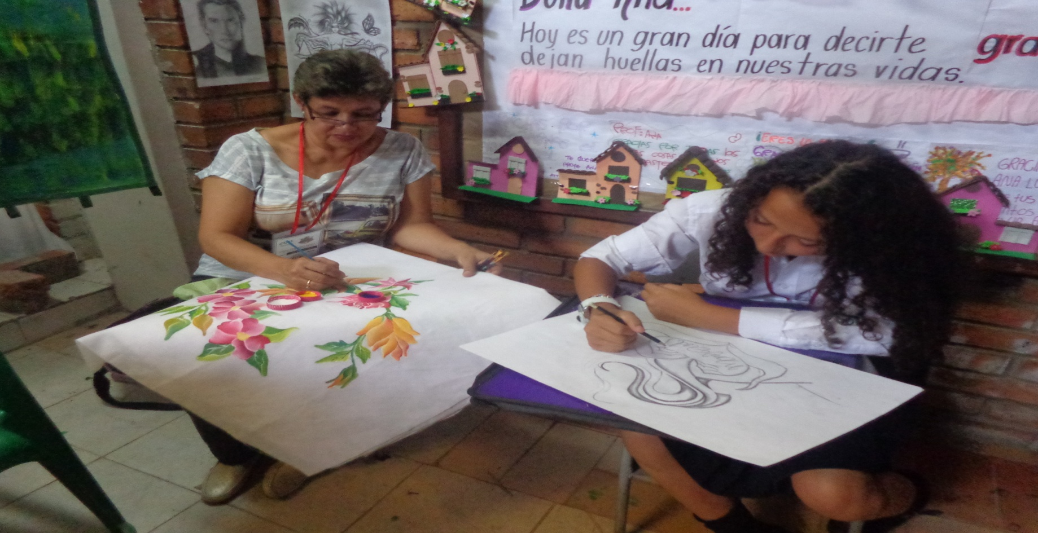
El fruto del justo es árbol de vida; el que ama la instrucción ama la sabiduría; la luz de sus ojos alegra el corazón.

Slide 14
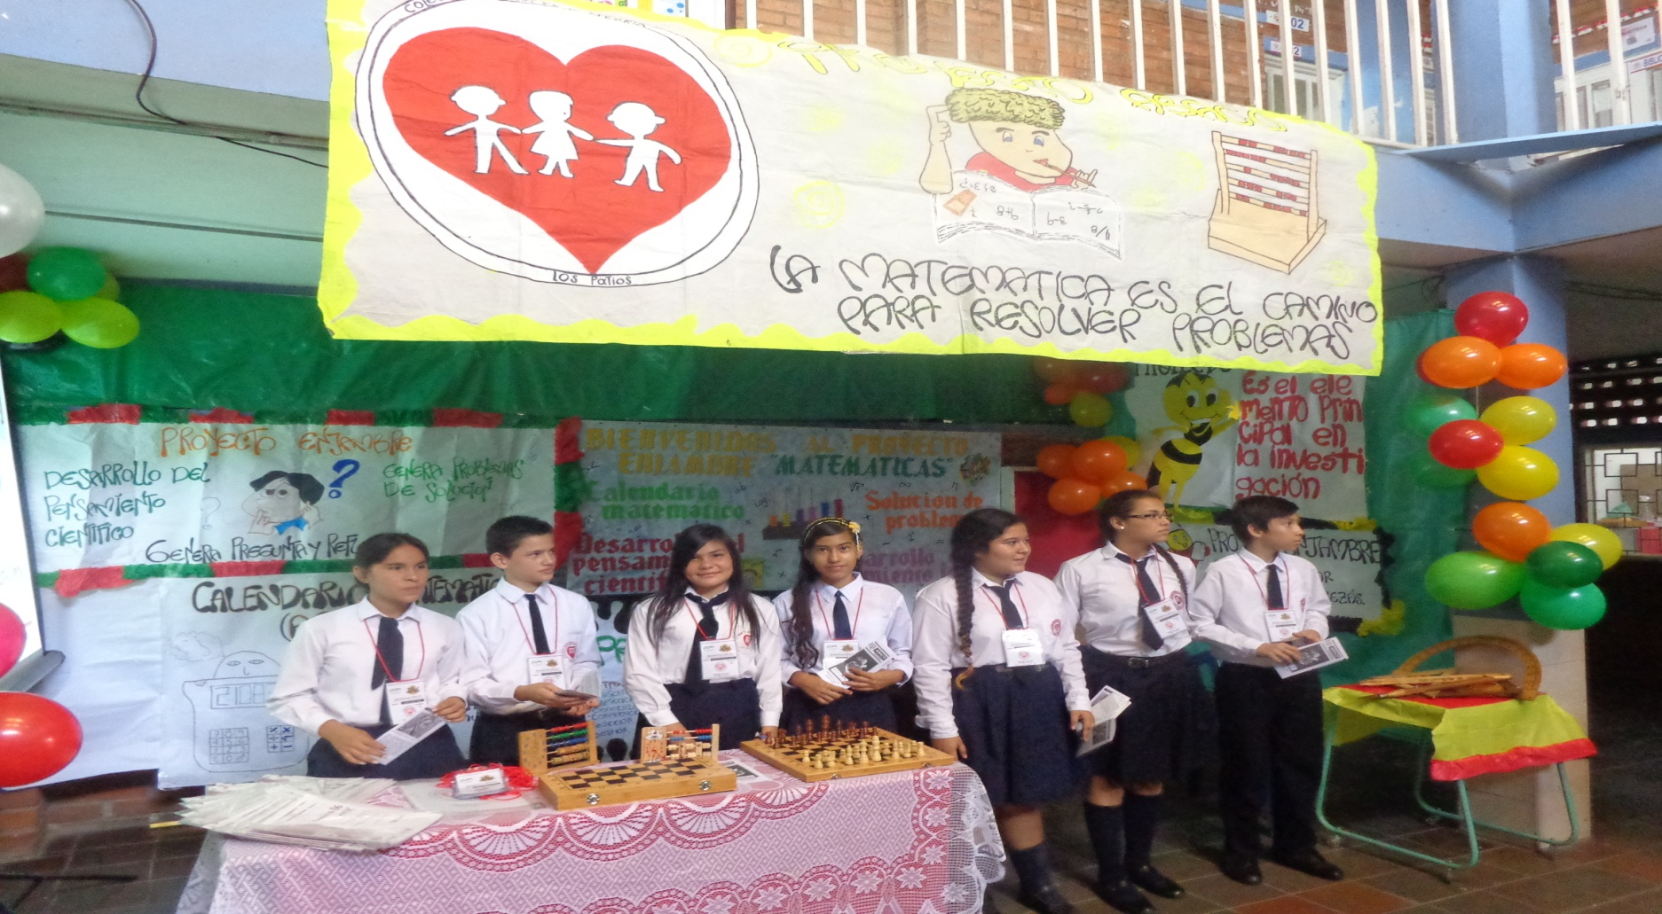
Andad por el camino de la inteligencia, corrige al sabio y te amará. Enseña al justo y aumentara su saber.

Slide 15
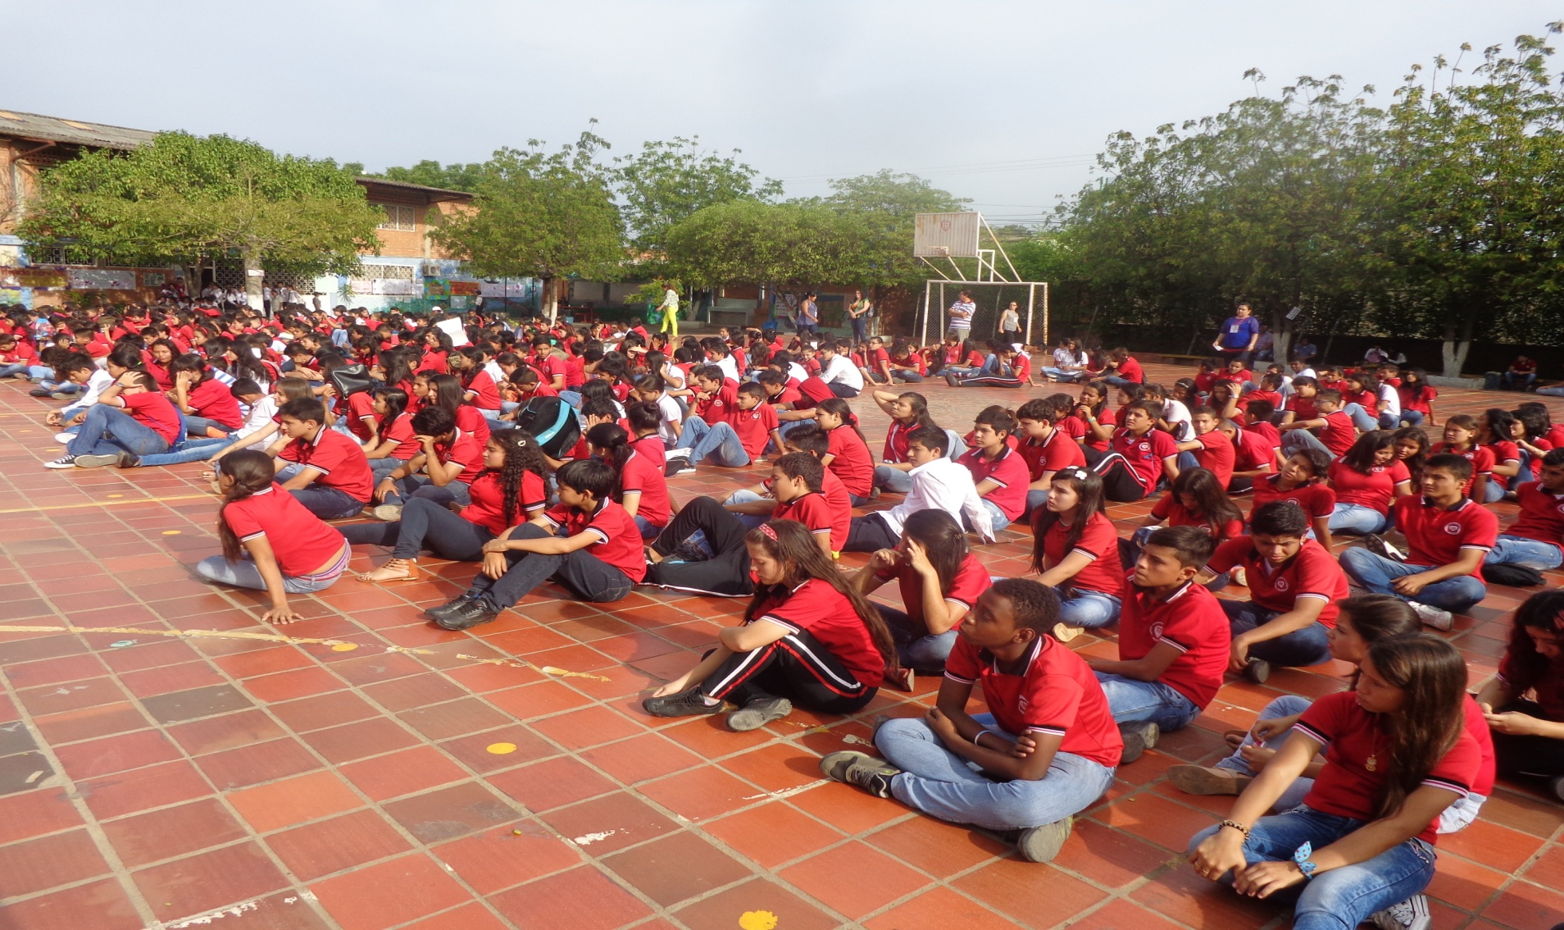
Educando con amor y creciendo en sabiduría

Slide 16
ABACO

